Slide 1
111年度國民中小學交通安全教育輔導訪視
花蓮縣佳民國民小學
110學年度 執行交通安全教育簡報

Slide 2
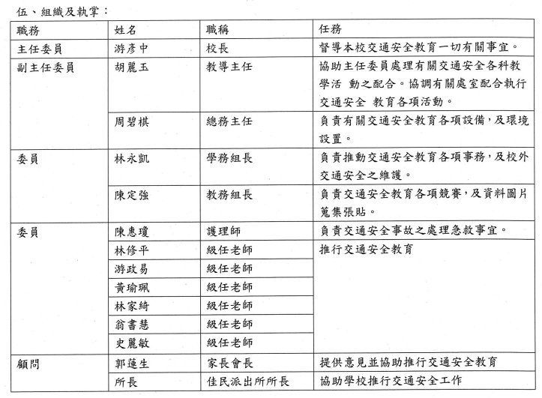
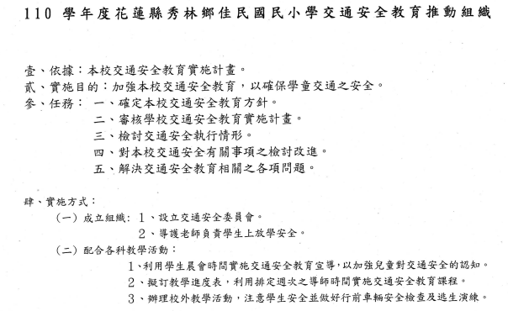
防制
組織計畫與宣導
教學與活動
交通安全與輔導
創新與重大成效
1-1成立交通安全教育推動組織，定期召開委員會議，規劃、檢討與改進交通安全教育有關事宜。
110年8月成立推動組織

Slide 3
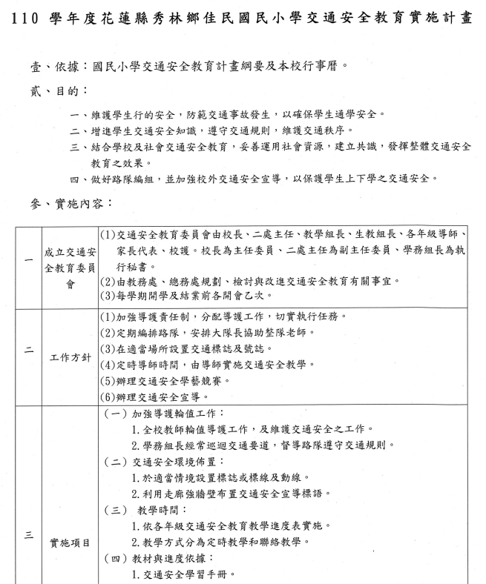
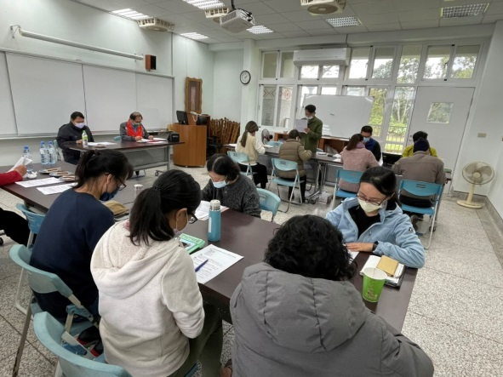
防制
組織計畫與宣導
教學與活動
交通安全與輔導
創新與重大成效
1-1成立交通安全教育推動組織，定期召開委員會議，規劃、檢討與改進交通安全教育有關事宜。
訂定本校年度
交通安全教育實施計畫

Slide 4
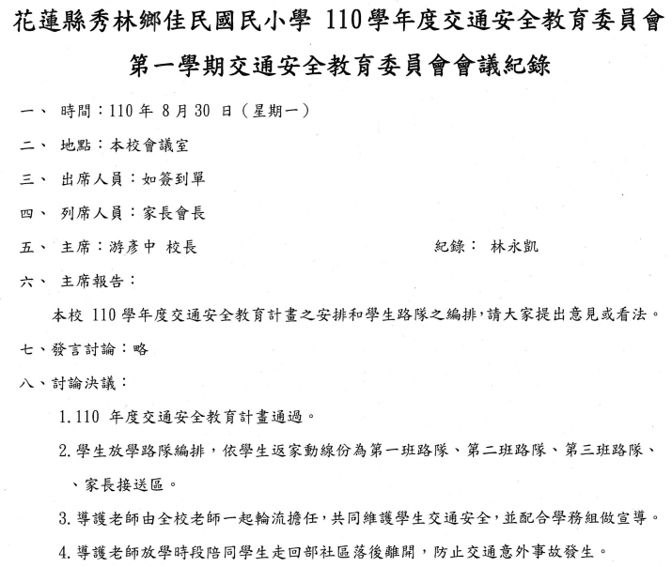
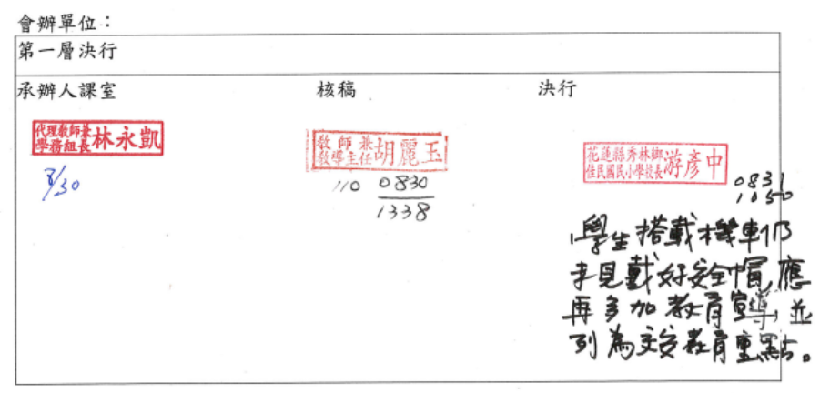
防制
組織計畫與宣導
教學與活動
交通安全與輔導
創新與重大成效
1-1成立交通安全教育推動組織，定期召開委員會議，規劃、檢討與改進交通安全教育有關事宜。
110年8月30日召開交通安全委員會

Slide 5
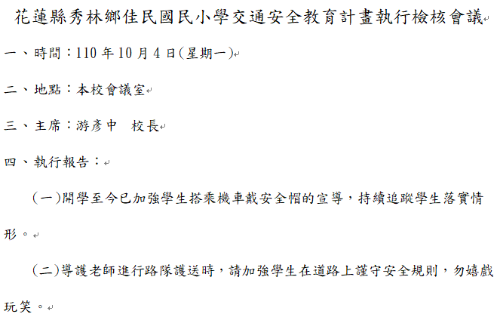
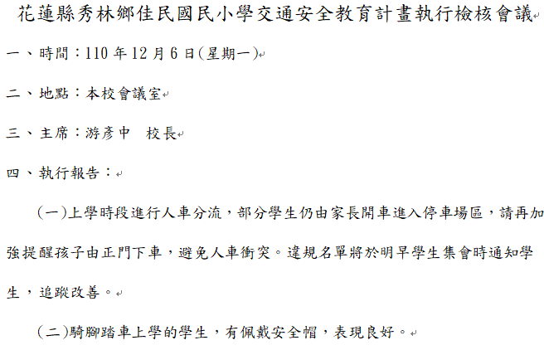
防制
組織計畫與宣導
教學與活動
交通安全與輔導
創新與重大成效
1-1成立交通安全教育推動組織，定期召開委員會議，規劃、檢討與改進交通安全教育有關事宜。
雙月份週一召開交通安全執行檢討

Slide 6
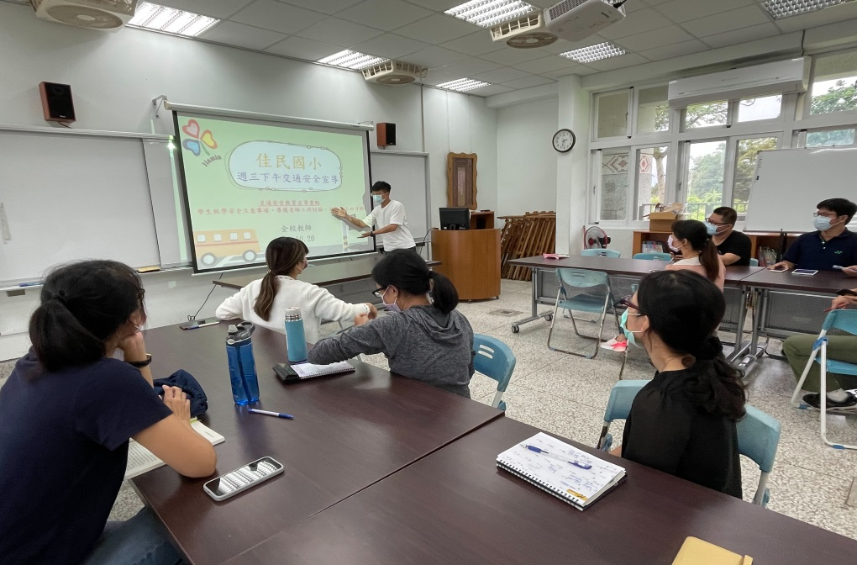
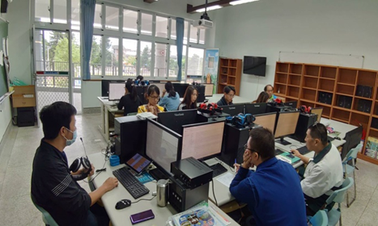
防制
組織計畫與宣導
教學與活動
交通安全與輔導
創新與重大成效
1-2強化教師交通安全教育知能，並進行成效之檢討與回饋。
辦理教師交通安全研習
交通安全網路平台運用

Slide 7
防制
組織計畫與宣導
教學與活動
交通安全與輔導
創新與重大成效
1-2強化教師交通安全教育知能，並進行成效之檢討與回饋。
辦理教師交通安全研習

Slide 8
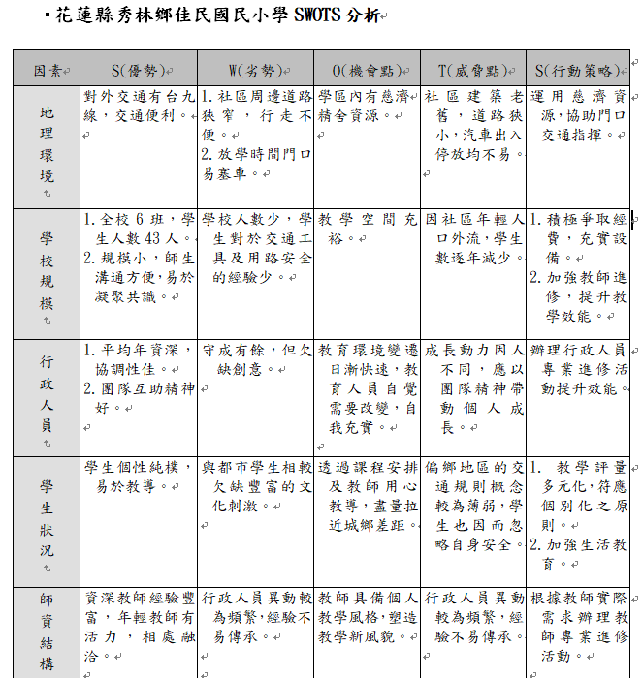
防制
組織計畫與宣導
教學與活動
交通安全與輔導
創新與重大成效
1-2強化教師交通安全教育知能，並進行成效之檢討與回饋。
SWOT分析

Slide 9
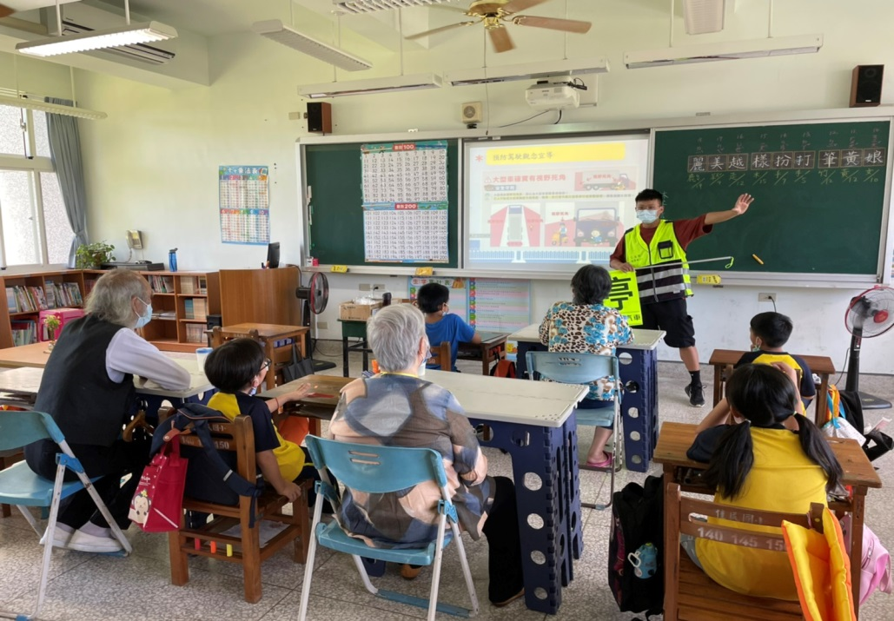
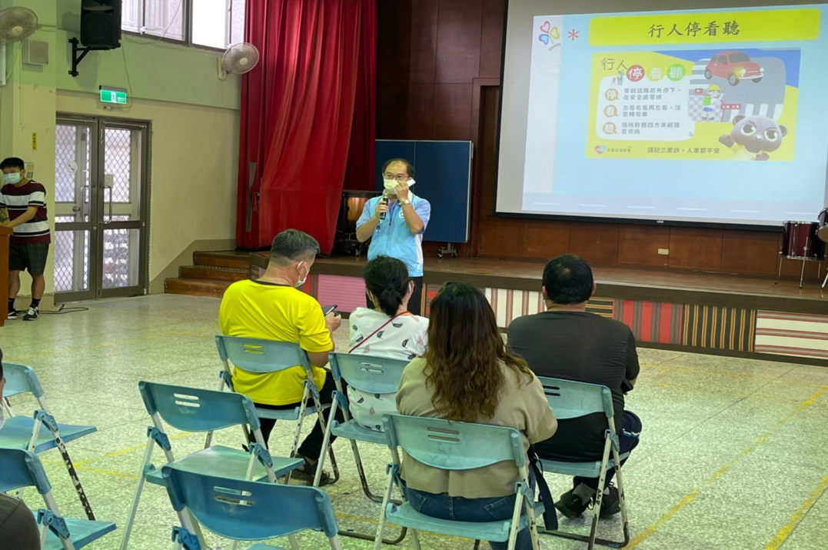
防制
組織計畫與宣導
教學與活動
交通安全與輔導
創新與重大成效
1-3向家長與社區民眾進行交通安全宣導
校長向家長進行交通安全宣導
向社區民眾及家長宣導
交通安全網路平台運用

Slide 10
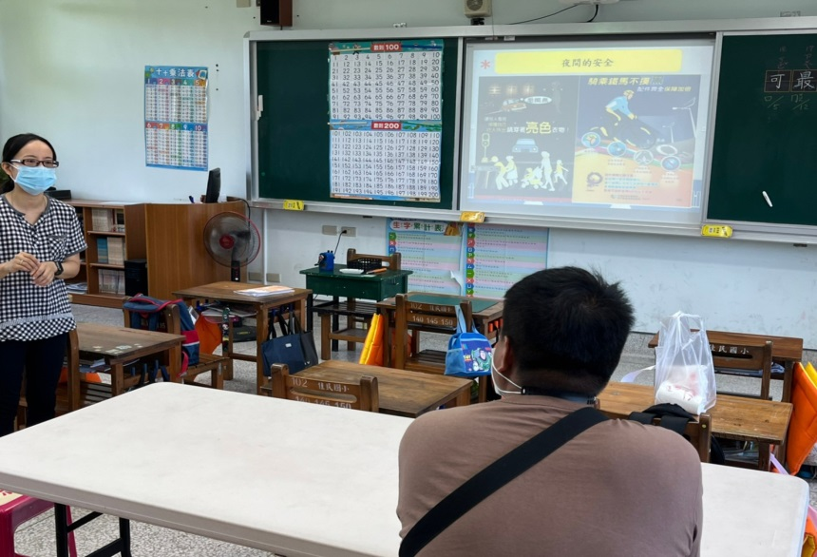
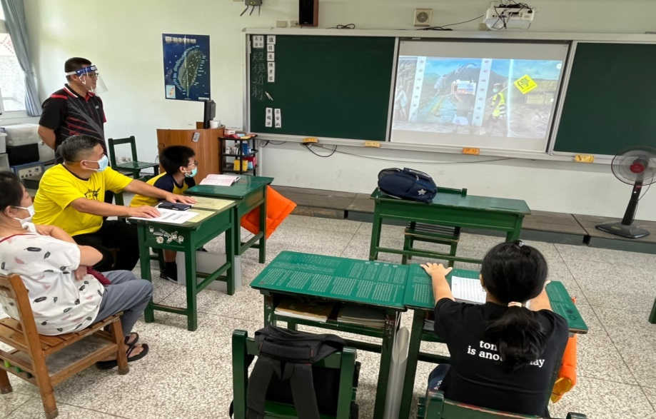
防制
組織計畫與宣導
教學與活動
交通安全與輔導
創新與重大成效
1-3向家長與社區民眾進行交通安全宣導
班親會向家長宣導交通安全

Slide 11
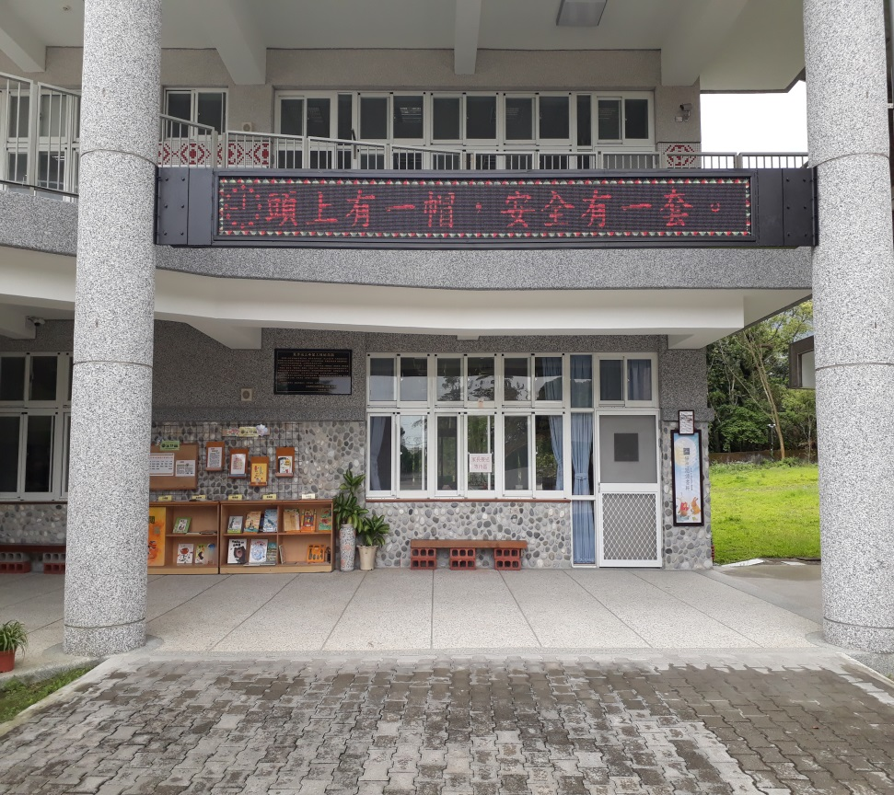
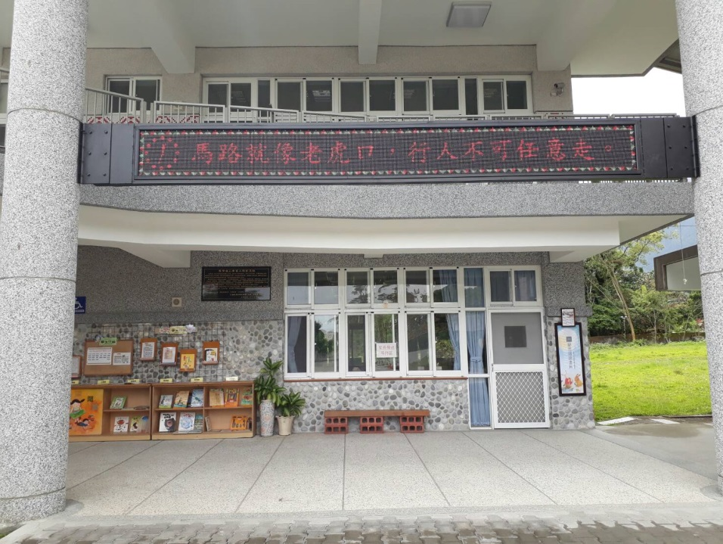
防制
組織計畫與宣導
教學與活動
交通安全與輔導
創新與重大成效
1-3向家長與社區民眾進行交通安全宣導
校園跑馬燈宣導

Slide 12
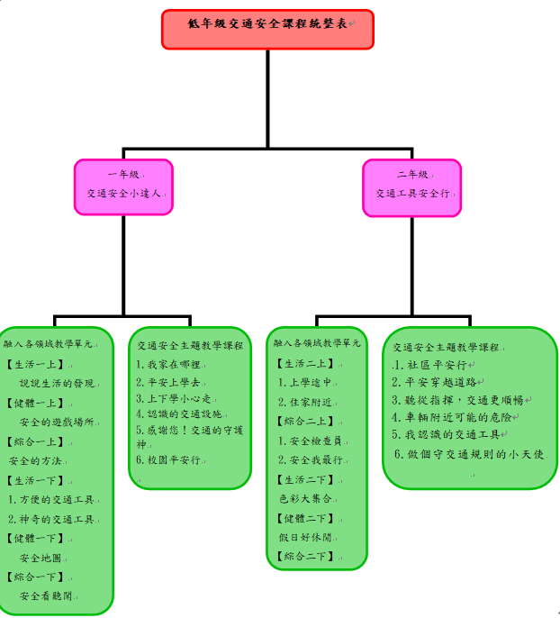
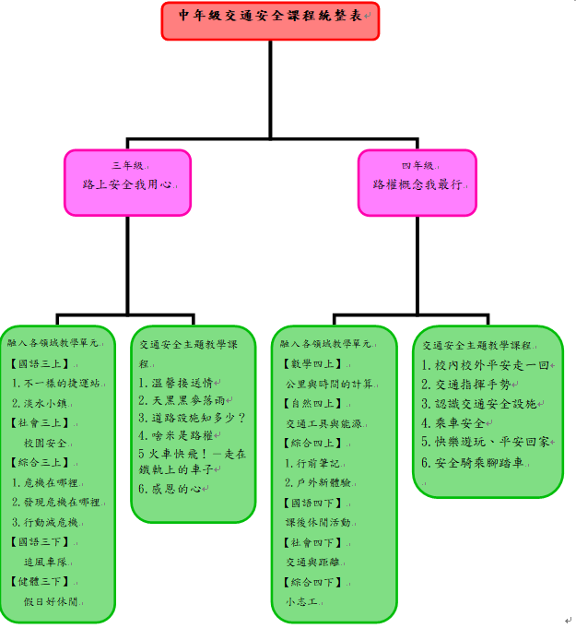
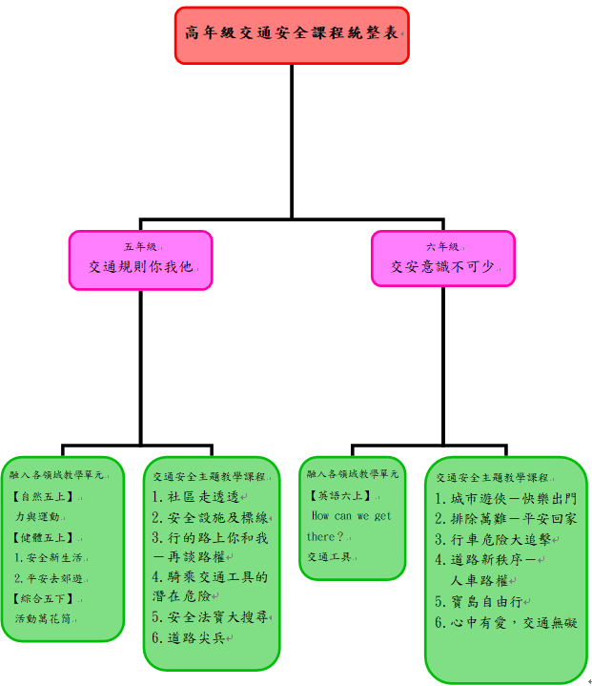
防制
組織計畫與宣導
教學與活動
交通安全與輔導
創新與重大成效
2-1規劃符合交通安全核心能力的教學課程與設計相關教案，並運用相關資源進行教學。
本校自訂交通安全課程架構
低
中
高

Slide 13
防制
組織計畫與宣導
教學與活動
交通安全與輔導
創新與重大成效
2-1規劃符合交通安全核心能力的教學課程與設計相關教案，並運用相關資源進行教學。
規劃各年級
課程
(上學期)
年級 |  | 一年級 | 二年級 | 三年級 | 四年級 | 五年級 | 六年級
單元名稱 | 實施週次 | 交通安全小達人 | 交通工具安全行 | 路上安全我用心 | 路權概念我最行 | 交通規則你我他 | 交安意識不可少
上學期課程內容 | 第三週 | 我家在哪裡 | 社區平安行 | 溫馨接送情 | 校內校外平安走一回 | 社區走透透 | 城市遊俠－快樂出門
 | 第九週 | 平安上學去 | 平安穿越道路 | 天黑黑麥落雨 | 超級比一比，請你跟我這樣做－交通指揮手勢 | 道路萬花筒－安全設施及標線 | 排除萬難－平安回家
 | 第十五週 | 上下學小心走 | 聽從指揮，交通更順暢 | 道路設施知多少？ | 交通安全你我他－認識交通安全設施 | 行的路上你和我－再談路權 | 行車危險大追擊

Slide 14
防制
組織計畫與宣導
教學與活動
交通安全與輔導
創新與重大成效
2-1規劃符合交通安全核心能力的教學課程與設計相關教案，並運用相關資源進行教學。
規劃各年級
課程
(下學期)
年級 |  | 一年級 | 二年級 | 三年級 | 四年級 | 五年級 | 六年級
單元名稱 | 實施週次 | 交通安全小達人 | 交通工具安全行 | 路上安全我用心 | 路權概念我最行 | 交通規則你我他 | 交安意識不可少
下學期課程內容 | 第三週 | 認識的交通設施 | 車輛附近可能的危險 | 啥米是路權 | 坐車兜風去—乘車安全 | 大家來找碴－騎乘交通工具的潛在危險 | 道路新秩序－人車路權
 | 第九週 | 感謝您！交通的守護神 | 我認識的交通工具 | 火車快飛！－走在鐵軌上的車子 | 平安行、好心情－快樂遊玩、平安回家 | 安全法寶大搜尋 | 認識我們的交通動脈東－寶島自由行
 | 第十五週 | 校園平安行 | 做個守交通規則的小天使 | 感恩的心 | 紅孩兒的風火輪－安全騎乘腳踏車 | 道路尖兵 | 心中有愛，交通無礙

Slide 15
防制
組織計畫與宣導
教學與活動
交通安全與輔導
創新與重大成效
2-1規劃符合交通安全核心能力的教學課程與設計相關教案，並運用相關資源進行教學。
課程活動教學時間
時間 | 參加 對象 | 活動目的 | 活動內容
定時 教學 | 全校 學生 | 教導交通安全認知。 培養遵守交通安全習慣。 運用所學實踐在生活中。 | 1.排定週次之星期三導師時間，以三十分鐘做為定時指導。 2.科目實施交通安全課程融入各領域 教學單元。 3.利用集會時間，進行相關宣導強學生遵守交通安全概念。
不定時 宣導 | 全校 學生 | 加強交通安全教育，宣導相關議題。 增進師生對交通政策之認知。 配合各種集會宣導交通道德教育使同學更進一步瞭解。 | 1.利用下列時間，隨時指導： (1)周會時間。 (2)路隊上放學時間。 (3)團體戶外教學時間。

Slide 16
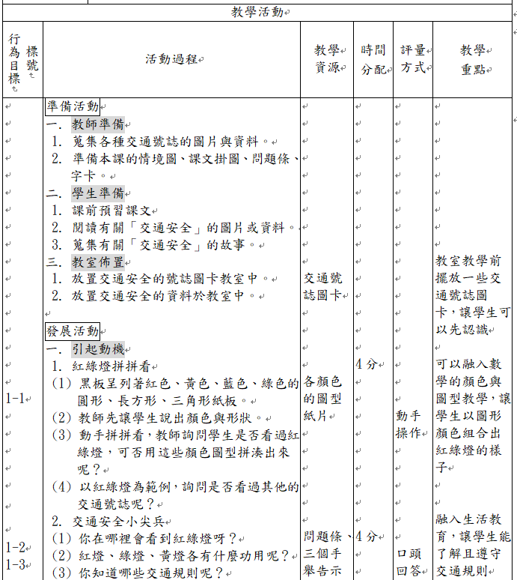
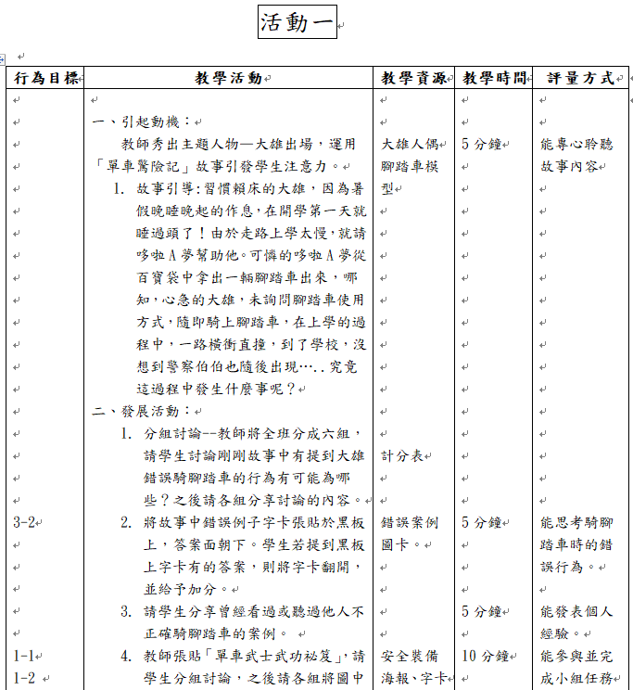
防制
組織計畫與宣導
教學與活動
交通安全與輔導
創新與重大成效
2-1規劃符合交通安全核心能力的教學課程與設計相關教案，並運用相關資源進行教學。
融合各教材進行教案設計

Slide 17
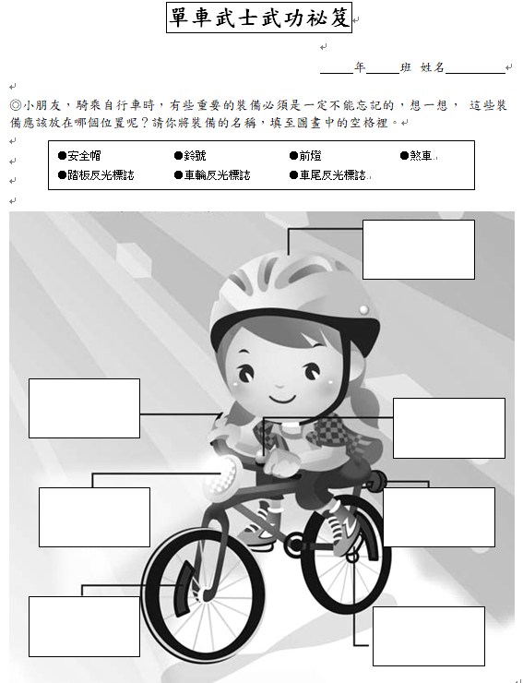
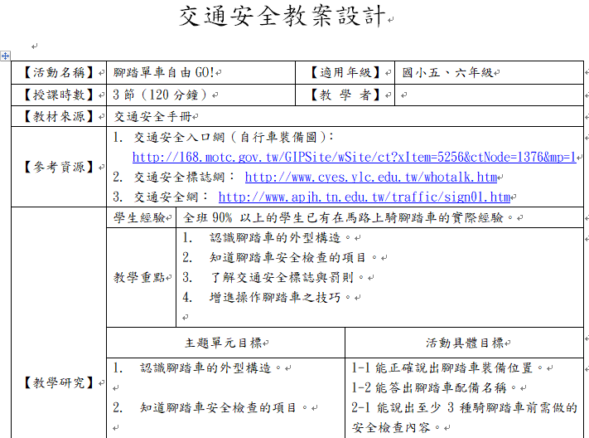
防制
組織計畫與宣導
教學與活動
交通安全與輔導
創新與重大成效
2-1規劃符合交通安全核心能力的教學課程與設計相關教案，並運用相關資源進行教學。
教案設計及學習單

Slide 18
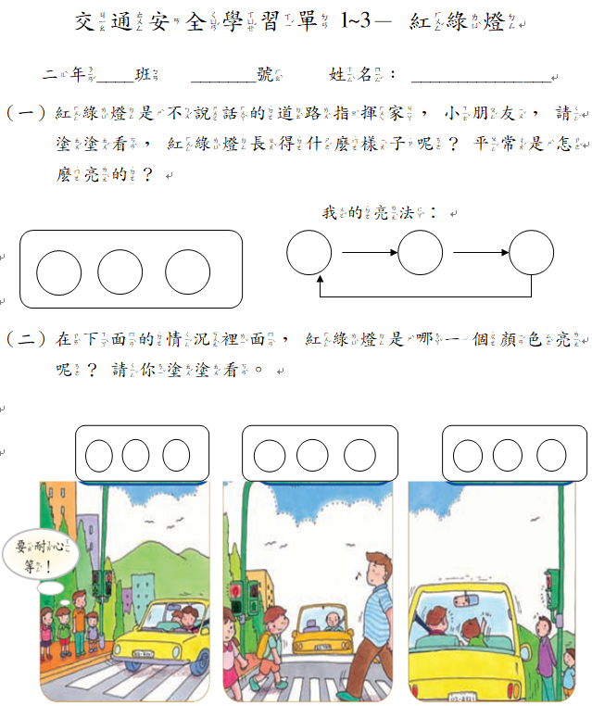
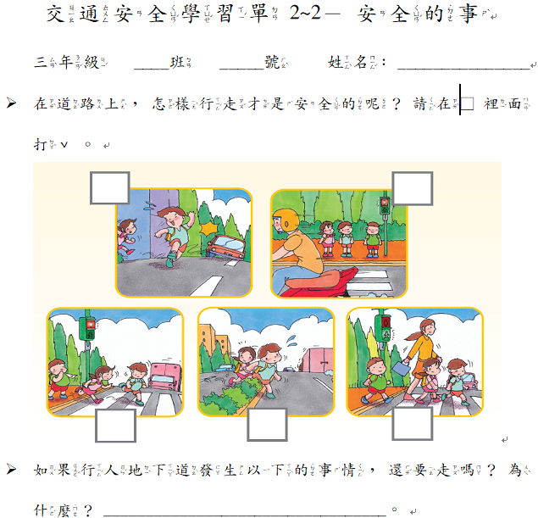
防制
組織計畫與宣導
教學與活動
交通安全與輔導
創新與重大成效
2-1規劃符合交通安全核心能力的教學課程與設計相關教案，並運用相關資源進行教學。
各年級多元評量

Slide 19
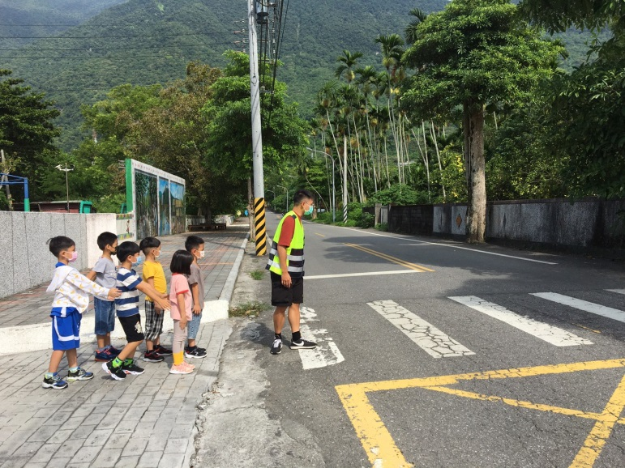
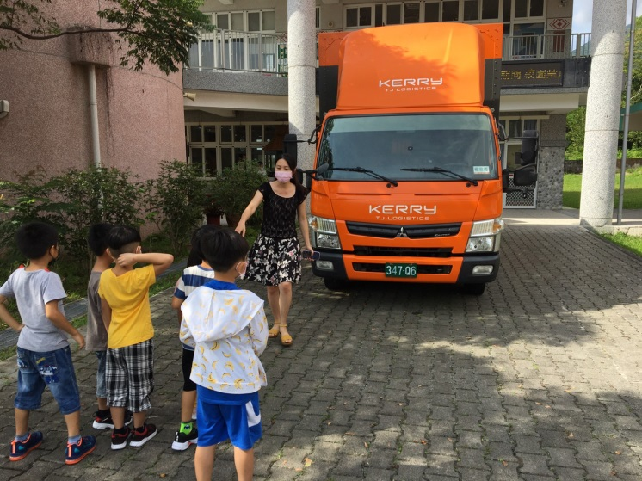
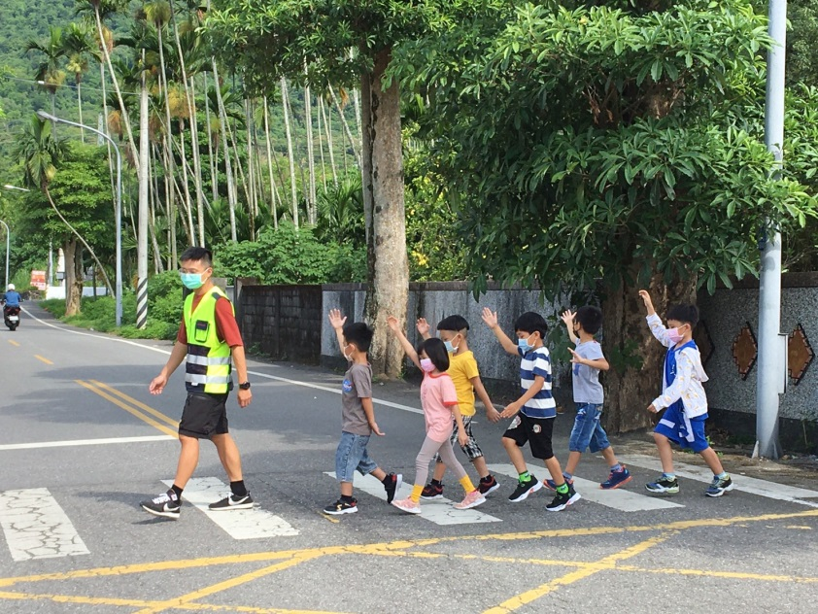
防制
組織計畫與宣導
教學與活動
交通安全與輔導
創新與重大成效
2-1規劃符合交通安全核心能力的教學課程與設計相關教案，並運用相關資源進行教學。
新生入學即進行交通安全課程
我看得見您
您看得見我

Slide 20
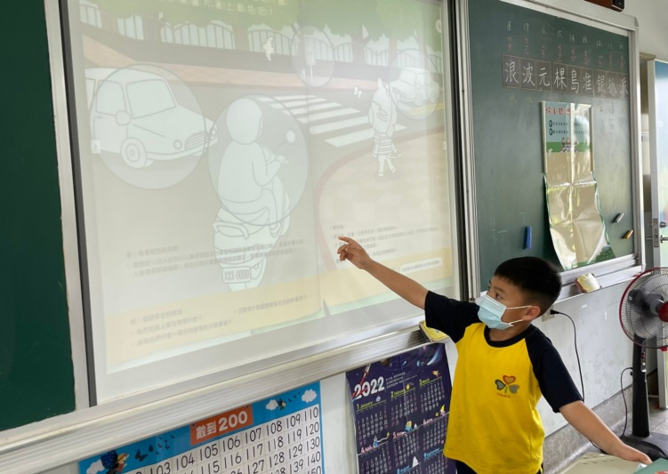
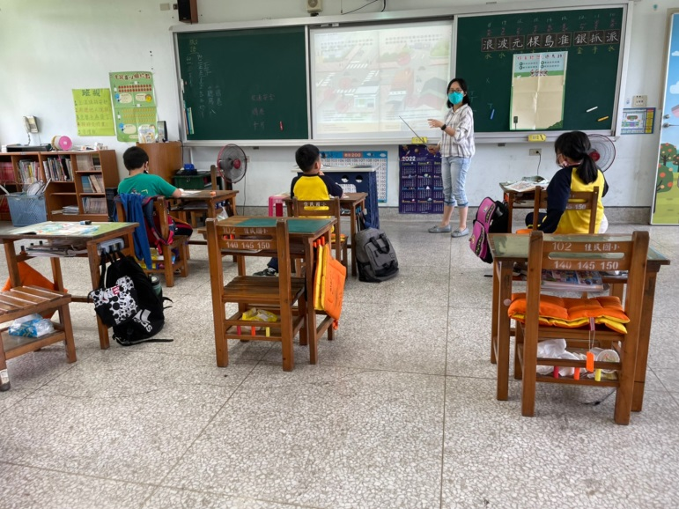
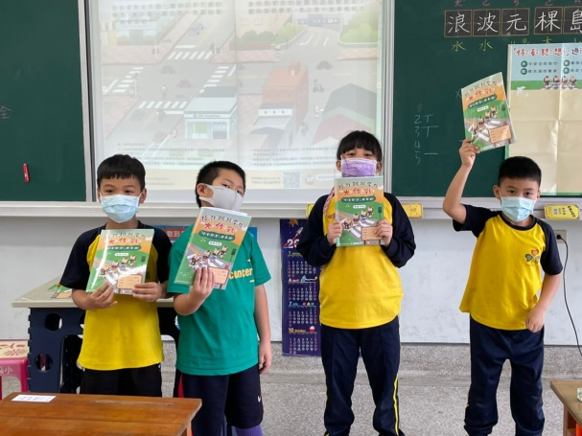
防制
組織計畫與宣導
教學與活動
交通安全與輔導
創新與重大成效
2-1規劃符合交通安全核心能力的教學課程與設計相關教案，並運用相關資源進行教學。
申請靖娟兒童安全文教基金會教材
二年級交通安全課程模組

Slide 21
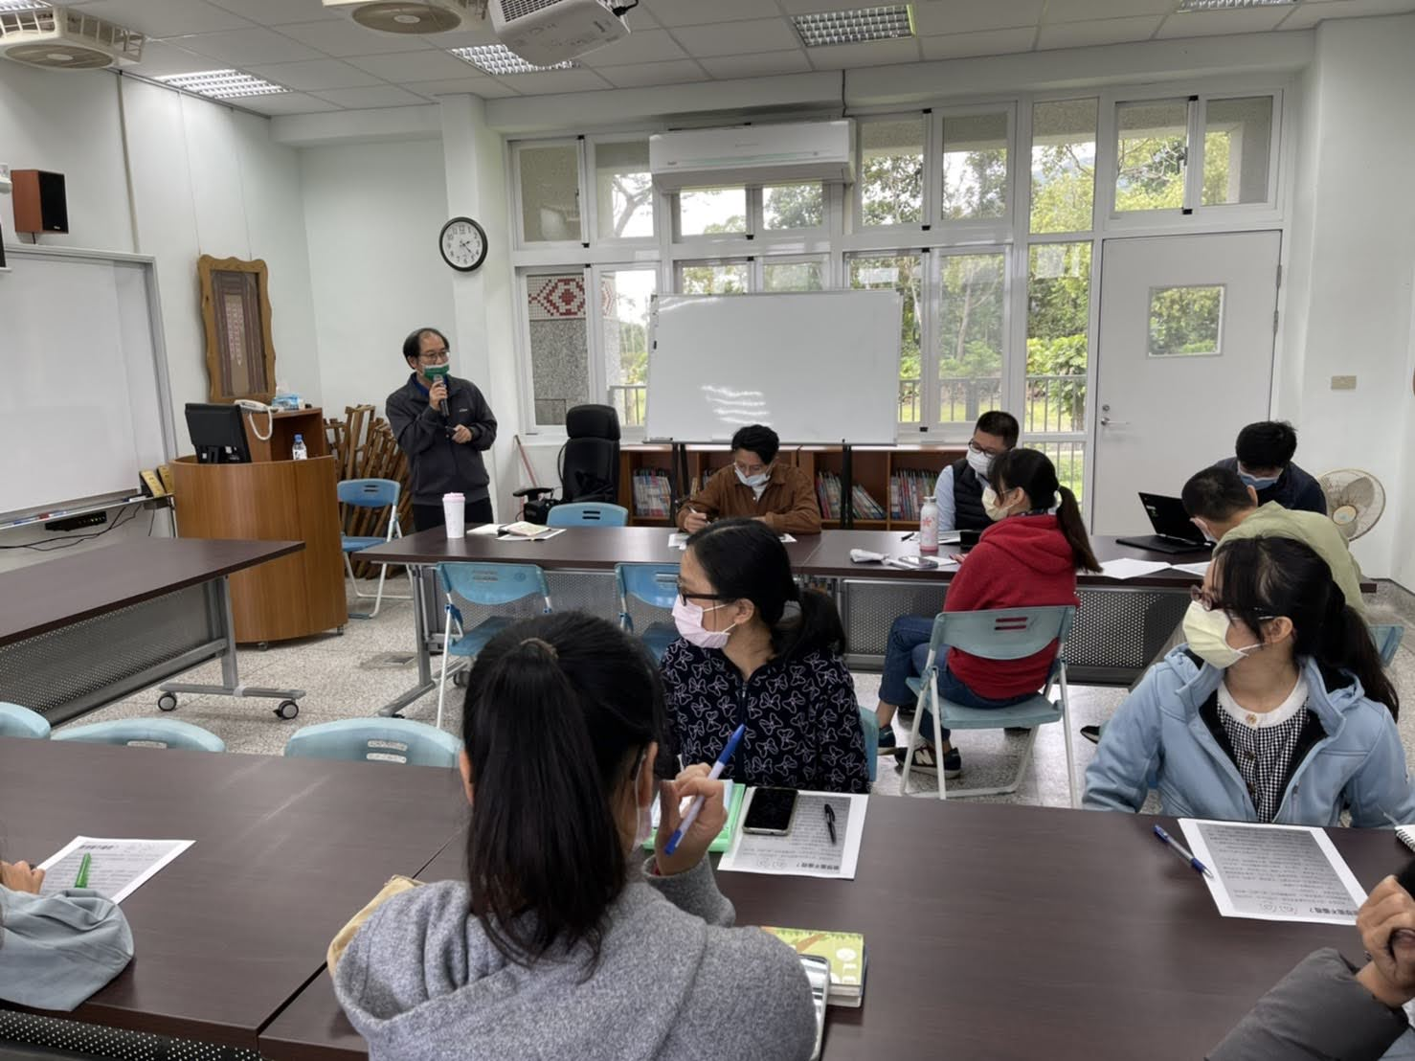
防制
組織計畫與宣導
教學與活動
交通安全與輔導
創新與重大成效
2-1規劃符合交通安全核心能力的教學課程與設計相關教案，並運用相關資源進行教學。
召開教學成效檢討會議

Slide 22
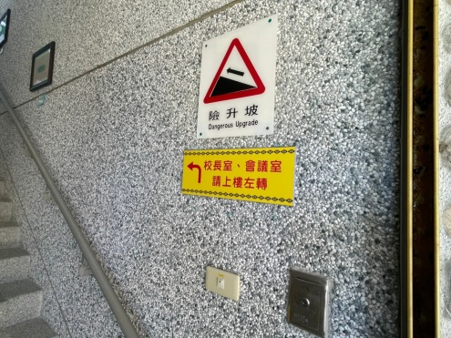
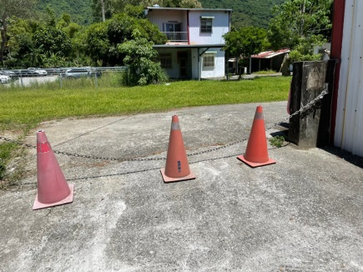
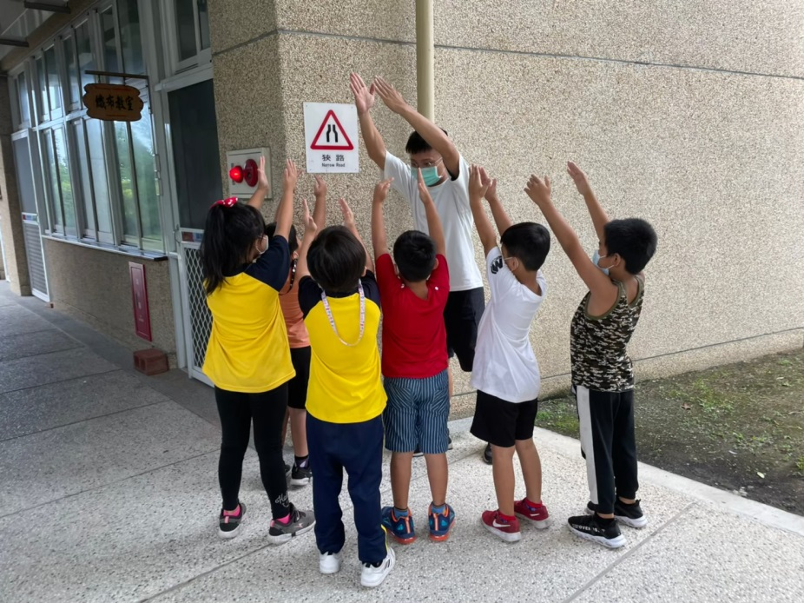
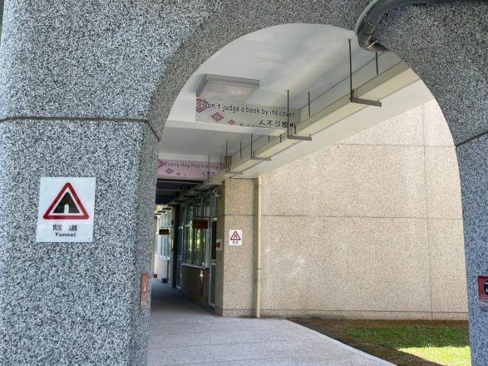
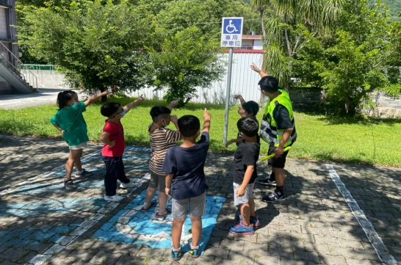
防制
組織計畫與宣導
教學與活動
交通安全與輔導
創新與重大成效
2-2落實校內交通情境設置語教學,妥善辦理校外教學輔導。
配合校園設置交通安全號誌
教師進行交通號誌教學

Slide 23
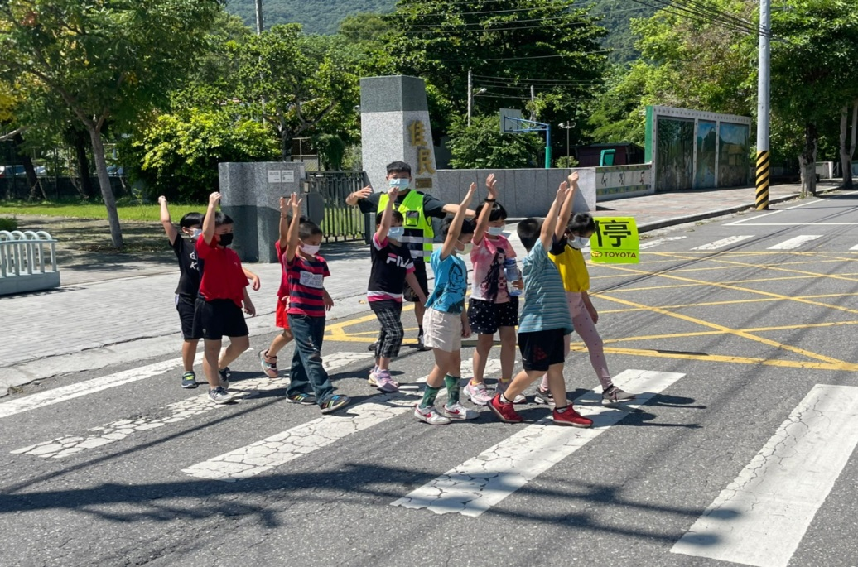
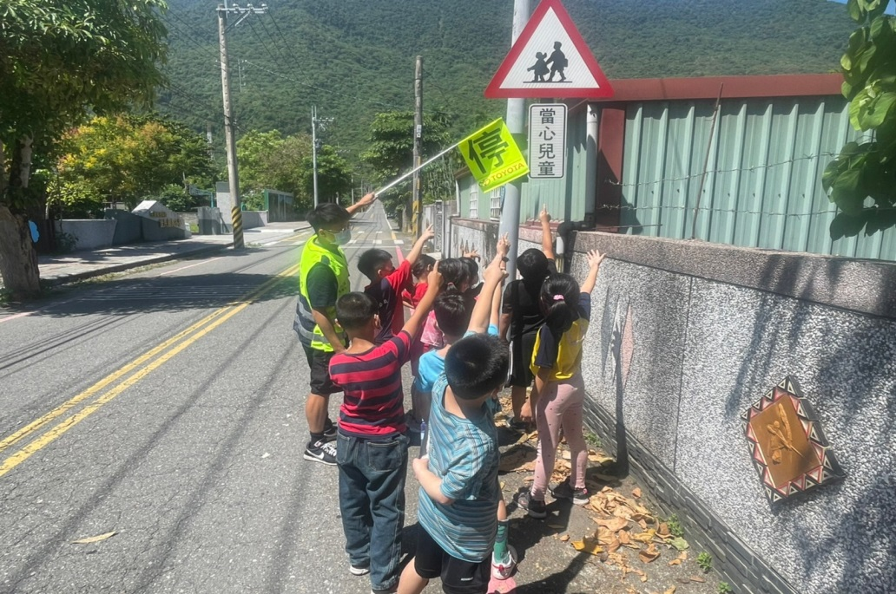
防制
組織計畫與宣導
教學與活動
交通安全與輔導
創新與重大成效
2-2落實校內交通情境設置語教學,妥善辦理校外教學輔導。
認識校外交通安全號誌
教師進行交通號誌教學

Slide 24
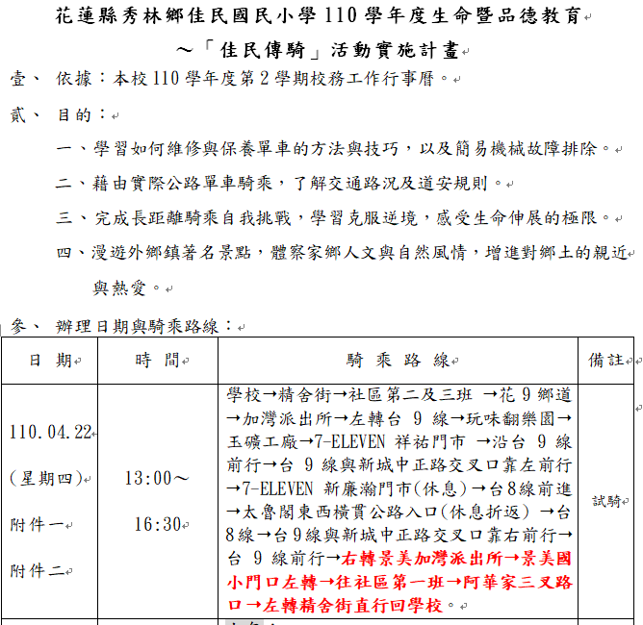
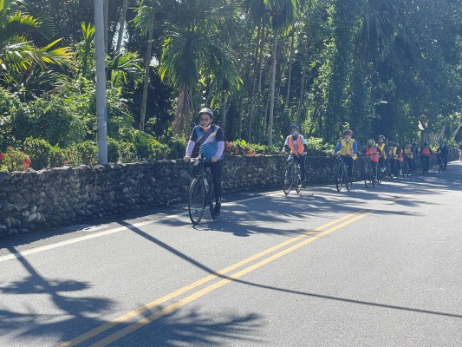
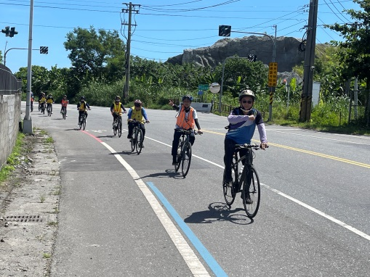
防制
組織計畫與宣導
教學與活動
交通安全與輔導
創新與重大成效
2-3舉辦全校性交通安全相關活動。
「佳民傳騎」公路騎乘活動計畫
安全掌控道路交通騎乘

Slide 25
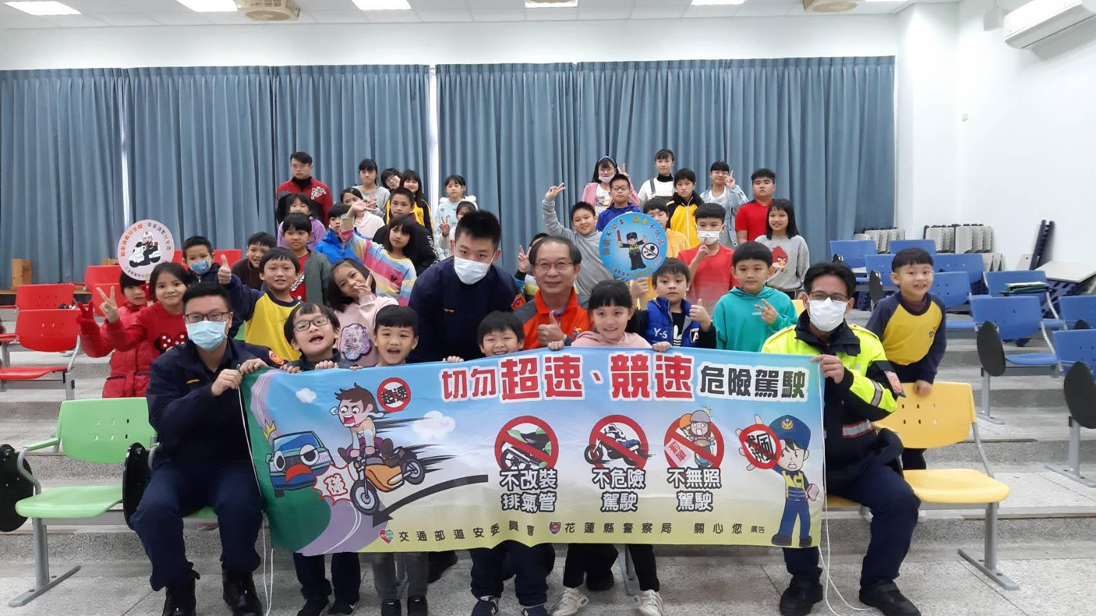
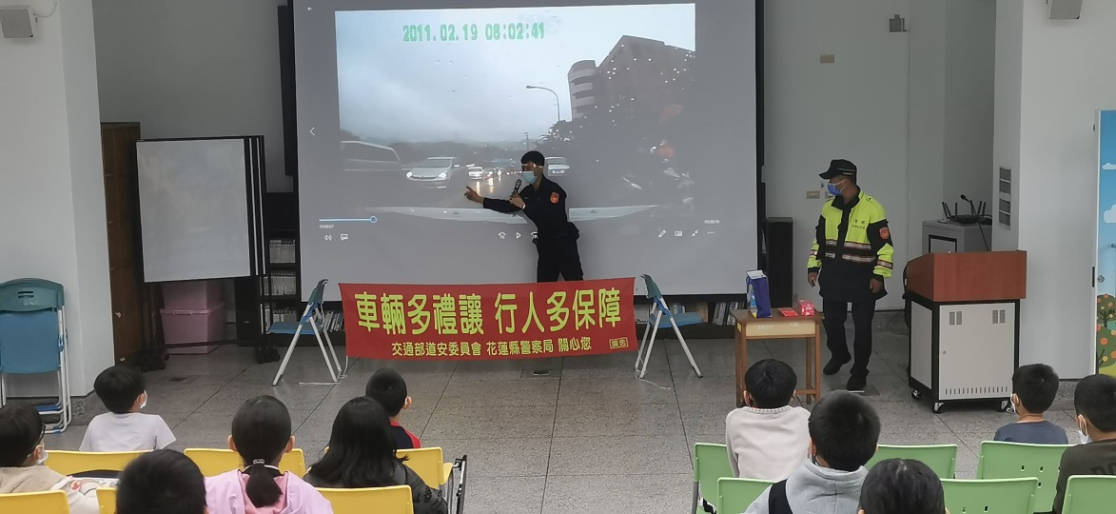
防制
組織計畫與宣導
教學與活動
交通安全與輔導
創新與重大成效
2-3舉辦全校性交通安全相關活動。
案例宣講

Slide 26
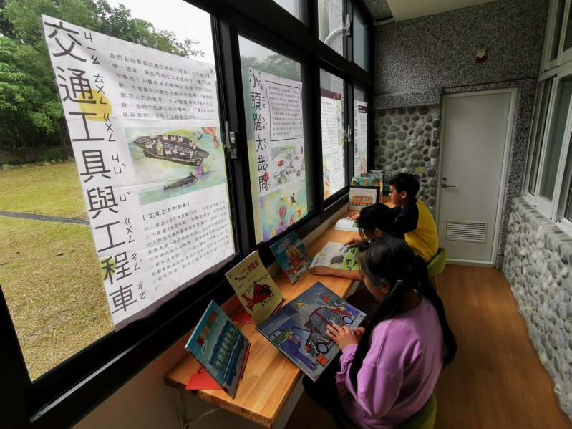
防制
組織計畫與宣導
教學與活動
交通安全與輔導
創新與重大成效
2-3舉辦全校性交通安全相關活動。
交通主題書展

Slide 27
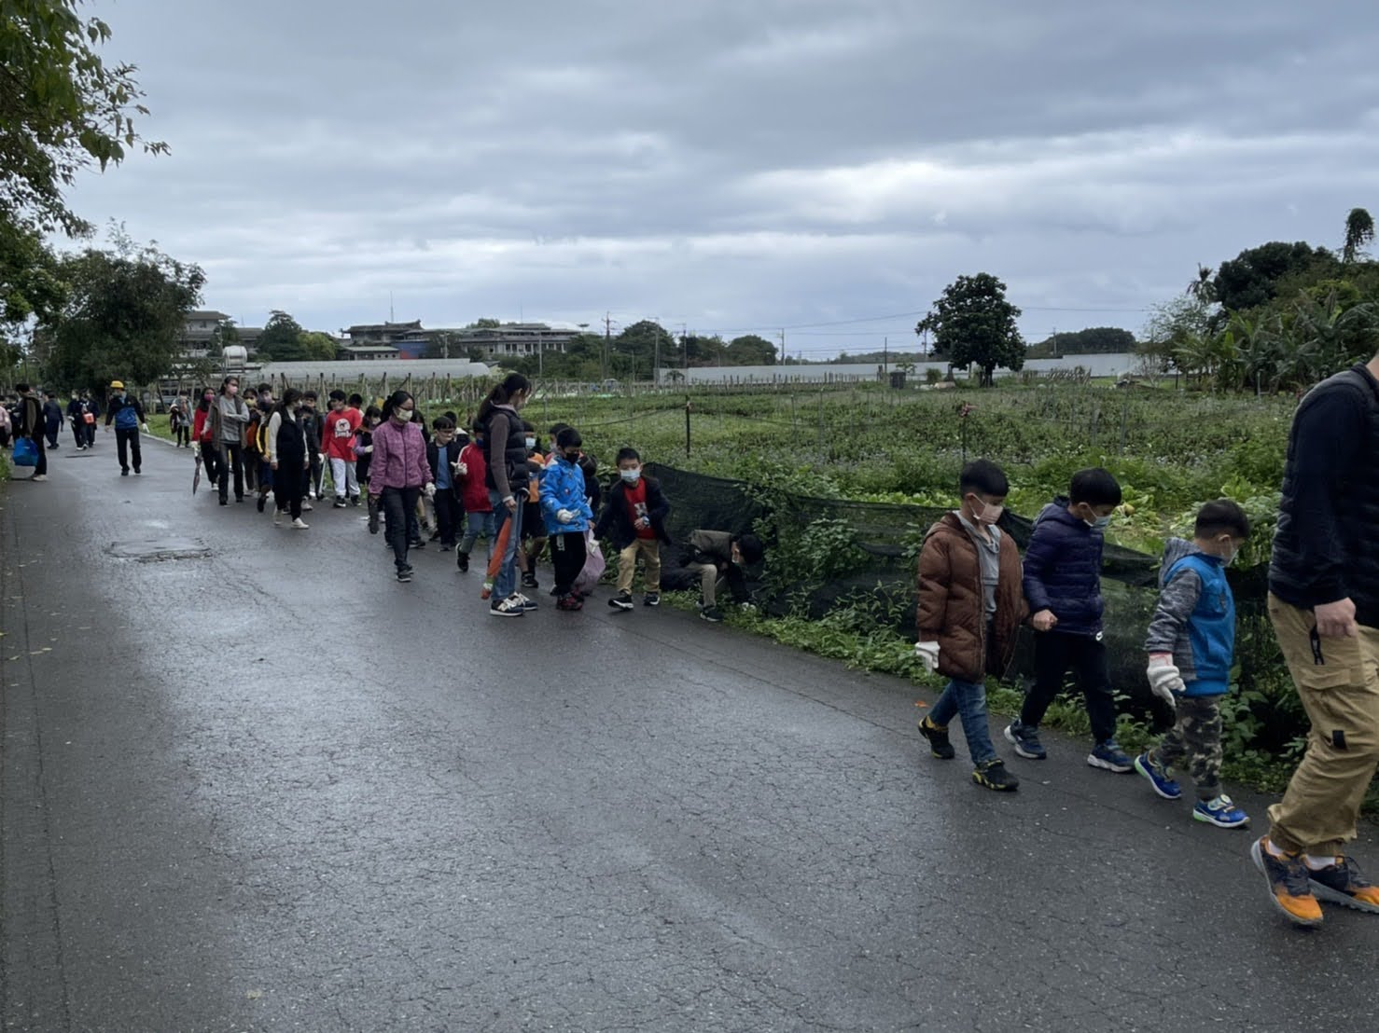
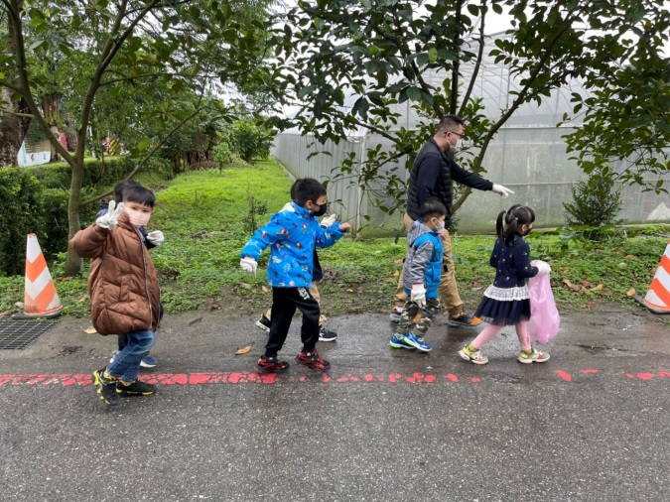
防制
組織計畫與宣導
教學與活動
交通安全與輔導
創新與重大成效
2-3舉辦全校性交通安全相關活動。
社區健走暨淨村活動
掌控穿越道路的正確方法

Slide 28
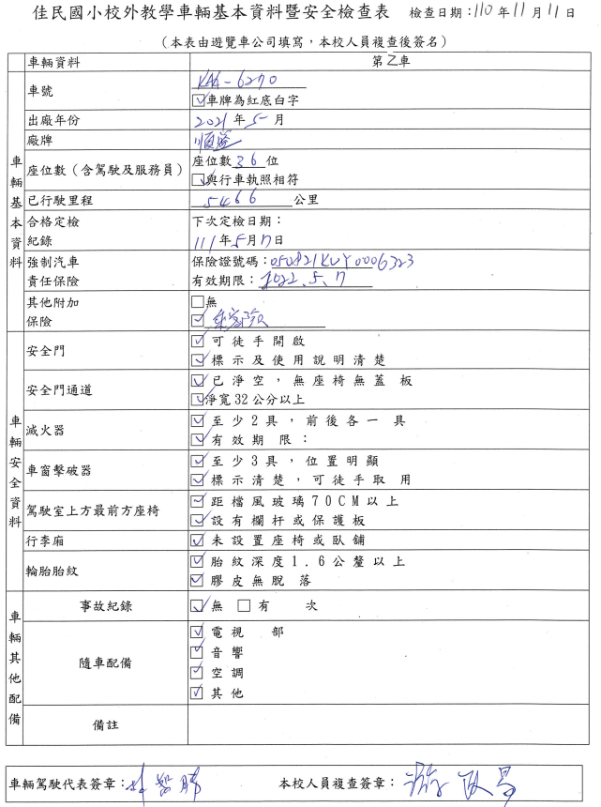
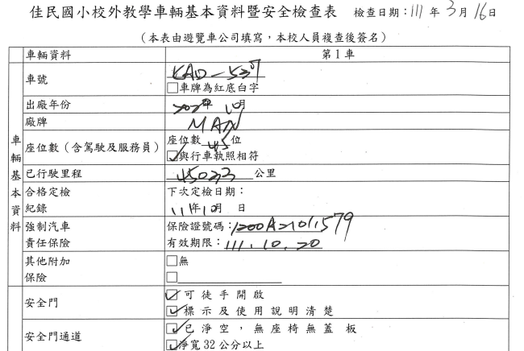
防制
組織計畫與宣導
教學與活動
交通安全與輔導
創新與重大成效
2-4辦理交通安全校外教學輔導活動,規劃完善的安全措施及實施安全教育。
校外教學車輛安全審核

Slide 29
防制
組織計畫與宣導
教學與活動
交通安全與輔導
創新與重大成效
2-4辦理交通安全校外教學輔導活動,規劃完善的安全措施及實施安全教育。
行前說明

Slide 30
防制
組織計畫與宣導
教學與活動
交通安全與輔導
創新與重大成效
2-4辦理交通安全校外教學輔導活動,規劃完善的安全措施及實施安全教育。
逃生影片說明及演練

Slide 31
防制
組織計畫與宣導
教學與活動
交通安全與輔導
創新與重大成效
3-1建制學生通學資料，與運用，並設置路隊及短期補習班、兒童課後照顧服務班與中心接送規劃。
學生路隊編組

Slide 32
防制
組織計畫與宣導
教學與活動
交通安全與輔導
創新與重大成效
3-1建制學生通學資料，與運用，並設置路隊及短期補習班、兒童課後照顧服務班與中心接送規劃。
掌握學生通學方式
學生騎乘單車申請書

Slide 33
防制
組織計畫與宣導
教學與活動
交通安全與輔導
創新與重大成效
3-2規劃人車動線、交通工具停放的安排，實施交通管制。
人車分道實施計畫

Slide 34
防制
組織計畫與宣導
教學與活動
交通安全與輔導
創新與重大成效
3-2規劃人車動線、交通工具停放的安排，實施交通管制。
教學區禁止汽機車進入

Slide 35
防制
組織計畫與宣導
教學與活動
交通安全與輔導
創新與重大成效
3-3交通服務及導護的規劃與管理。
導護工作實施計畫

Slide 36
防制
組織計畫與宣導
教學與活動
交通安全與輔導
創新與重大成效
3-3交通服務及導護的規劃與管理。
提醒導護注意路段
導護裝備

Slide 37
防制
組織計畫與宣導
教學與活動
交通安全與輔導
創新與重大成效
3-4針對學生違規、交通事故作統計，並實施輔導作為。
學生交通意外事故統計

Slide 38
防制
組織計畫與宣導
教學與活動
交通安全與輔導
創新與重大成效
3-4針對學生違規、交通事故作統計，並實施輔導作為。
學區交通意外事故樣態分析
佳民派出所與本校合作，提供數據供教學參考

Slide 39
防制
組織計畫與宣導
教學與活動
交通安全與輔導
創新與重大成效
3-4針對學生違規、交通事故作統計，並實施輔導作為。
學區交通意外事故樣態分析
協請佳民派出所提供社區鄰近交通事故影音案例及宣導

Slide 40
防制
組織計畫與宣導
教學與活動
交通安全與輔導
創新與重大成效
3-5規劃家長接送區,鼓勵學生步行。
設置家長接送等待區
通學步道

Slide 41
防制
組織計畫與宣導
教學與活動
交通安全與輔導
創新與重大成效
3-６建立愛心服務站的機制與管理。
佳民派出所 維護校園安全支援約定書

Slide 42
防制
組織計畫與宣導
教學與活動
交通安全與輔導
創新與重大成效
3-６建立愛心服務站的機制與管理。
愛心服務站
阿華家雜貨店
荔枝樹下早餐店

Slide 43
組織計畫與宣導
教學與活動
交通安全與輔導
創新與重大成效
佳民傳騎
連續五年
培養學生安全感知能力
掌握安全騎乘技能

